Slide 1
AR技术及工具简介
以及展望和一些其他的R

Slide 2
Content
01
AR技术简述
02
AR技术应用
03
AR SDK
04
AR 发展展望
05
其他的R

Slide 3
AR技术简介
AR技术，增强现实（Argumented Reality）技术。它是一种将真实世界信息和虚拟世界信息“无缝”集成的新技术，是把原本在现实世界的一定时间空间范围内很难体验到的实体信息(视觉信息,声音,味道,触觉等),通过电脑等科学技术，模拟仿真后再叠加，将虚拟的信息应用到真实世界，被人类感官所感知，从而达到超越现实的感官体验。真实的环境和虚拟的物体实时地叠加到了同一个画面或空间同时存在。--copy from baidu

Slide 4
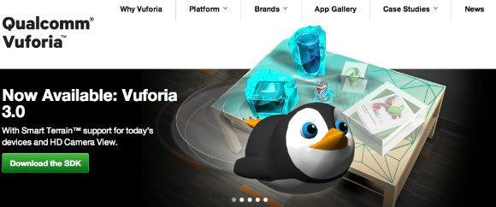
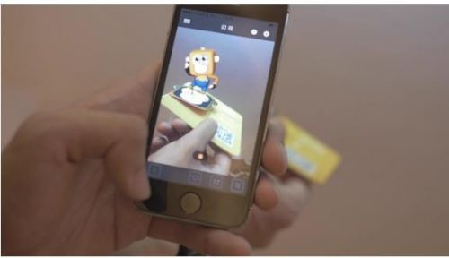
AR技术简介
三维建模
实时视频显示及控制
多传感器融合
实时跟踪及注册
场景融合

Slide 5
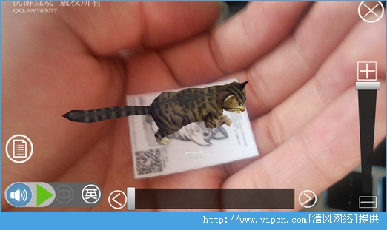

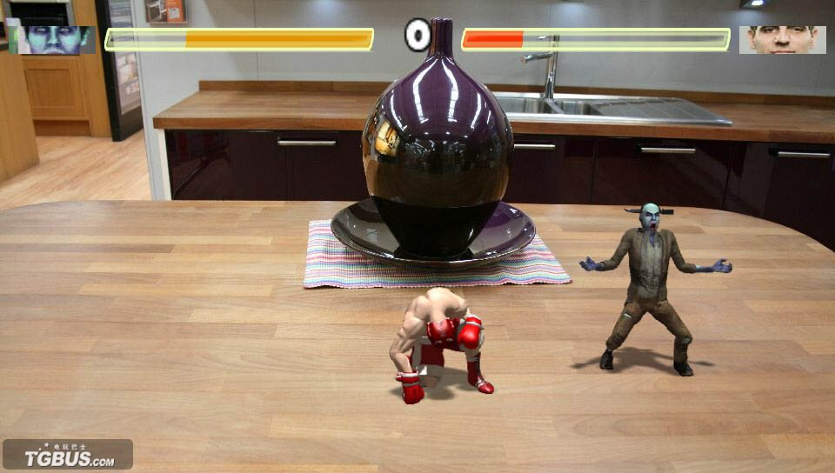
AR技术的应用（游戏）
对图片物体进行实时追踪类

Slide 6
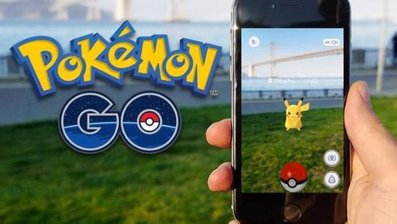
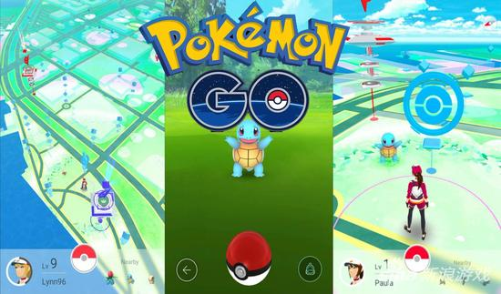
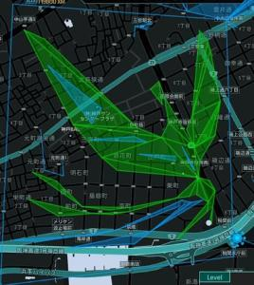
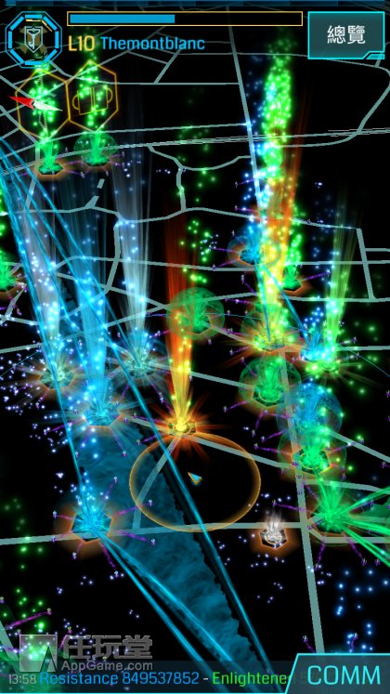

AR技术的应用（游戏）
AR+LBS（Location Based Service， 基于位置的服务）

Slide 7

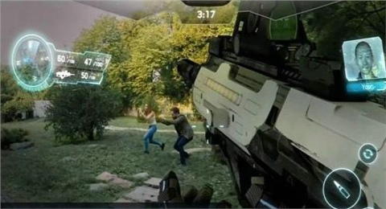
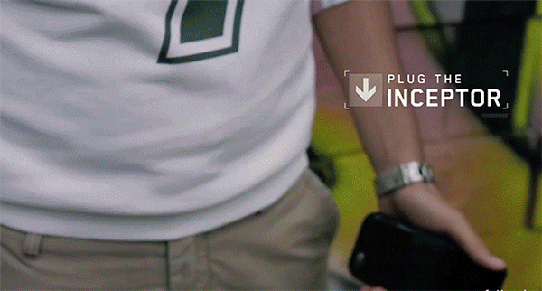
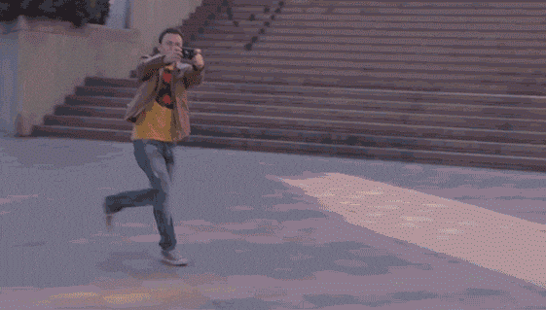
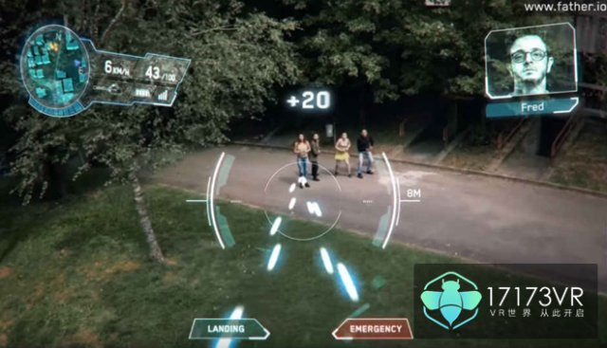
AR技术的应用（游戏）
AR与专用外设结合

Slide 8
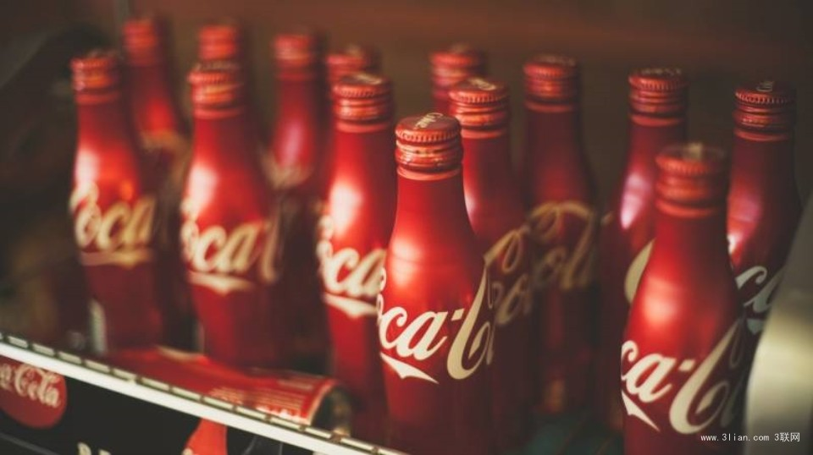
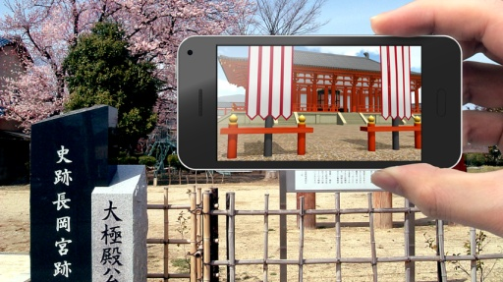
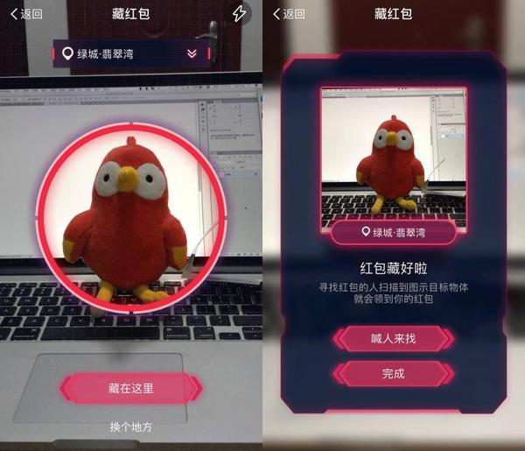
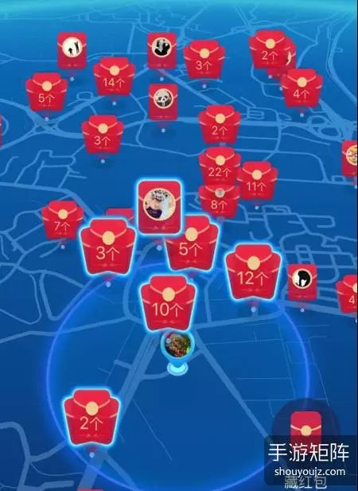
AR技术的应用（非游戏）
非游戏类的AR应用大多是借助了LBS

Slide 9


AR SDK
目前在用的AR SDK比较多，这里主要介绍两款：国产货，视辰的EasyAR和原属高通，现属PTC的Vuforia。

Slide 10

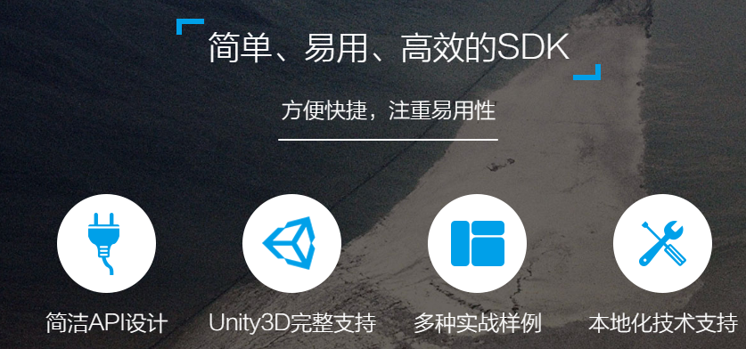
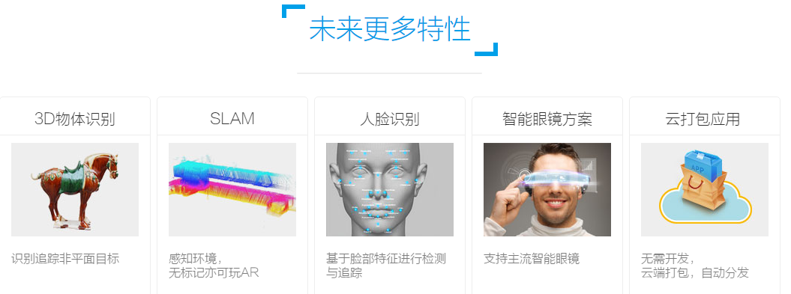
AR SDK
比较年轻，15年推出第一版
目前只能识别图片
支持大部分主流平台
入门门槛低，使用简单，适合新手
本地服务丰富，云支持强大
支持国产，未来可期

Slide 11

AR SDK
01
发展时间长，功能强大
02
使用人数多，技术支持强
03
云管理数据库，随时下载
04
支持平台多，从大众到小众
05
有免费版本，但有水印

Slide 12

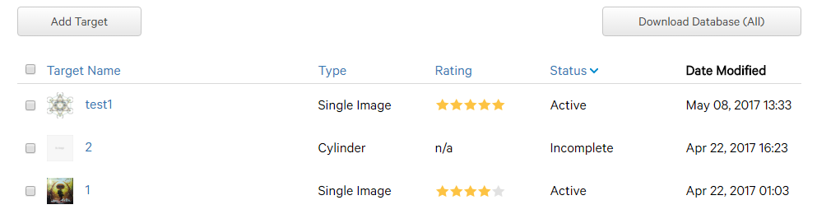

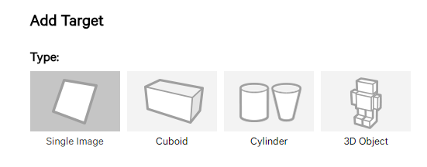

AR SDK
支持多种多样的识别物，而且管理方便

Slide 13

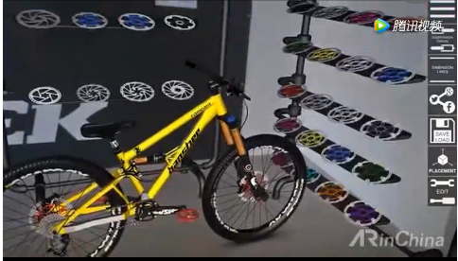
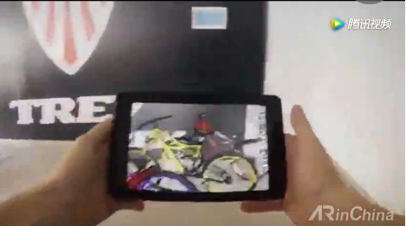
AR SDK
额外的追踪，即使target在摄像头外也能维持场景

Slide 14

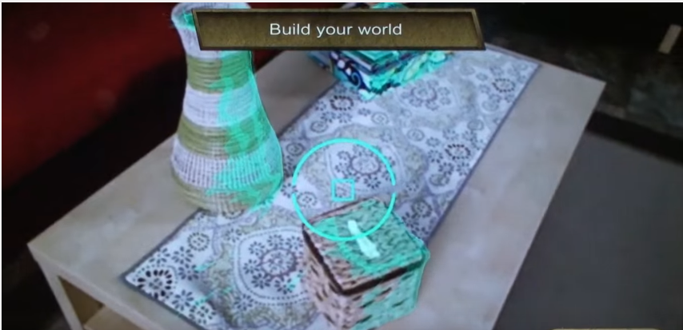
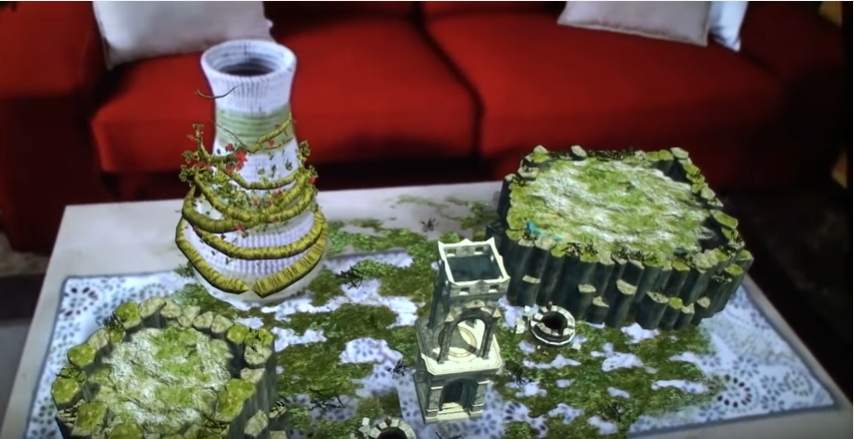
AR SDK
这是比较突出的功能，实时3D扫描建模

Slide 15
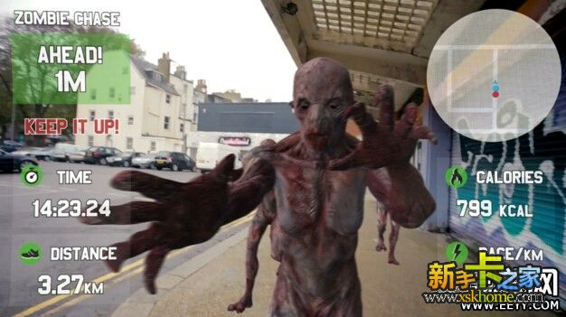
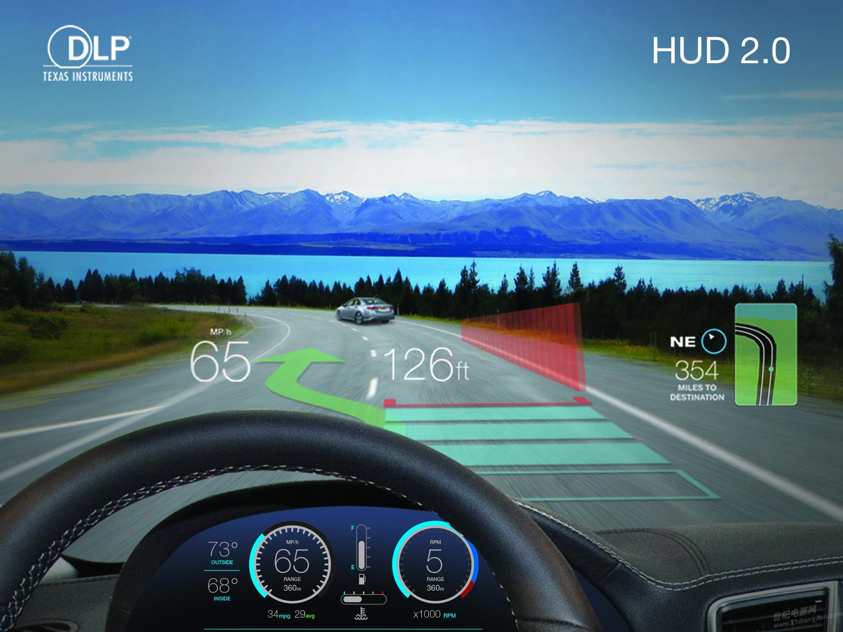
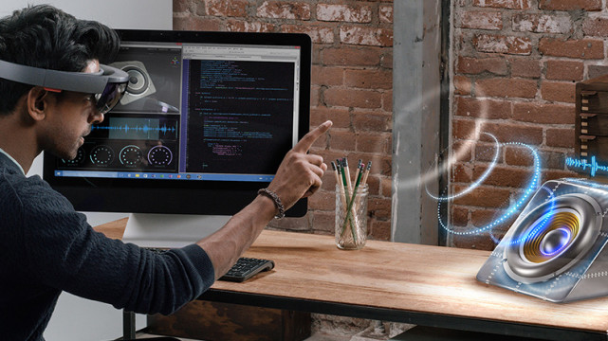
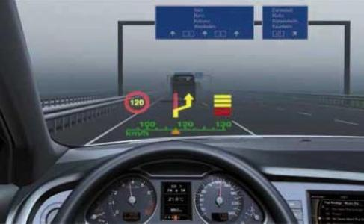
AR 展望
不能受限于简单的图像追踪识别
AR+LBS(大热)
借助眼镜等外设
与其他行业混搭（汽车挡风玻璃的抬头显示器？）

Slide 16
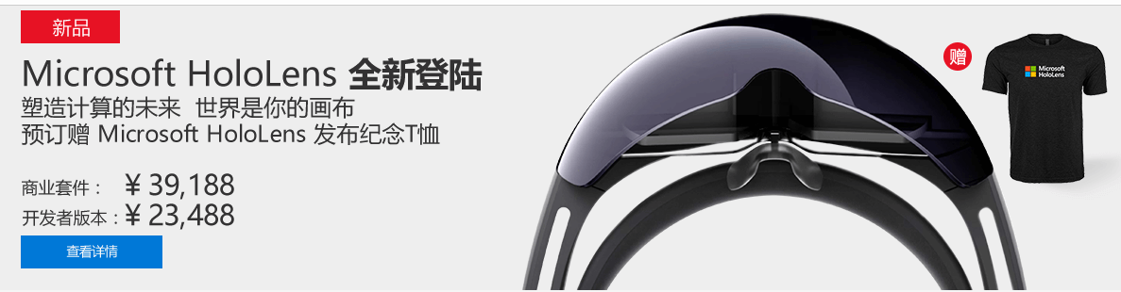
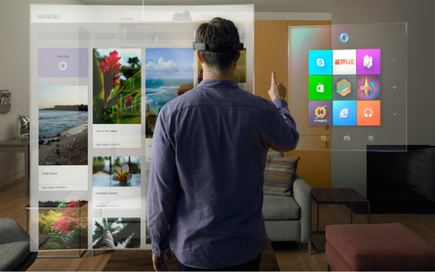
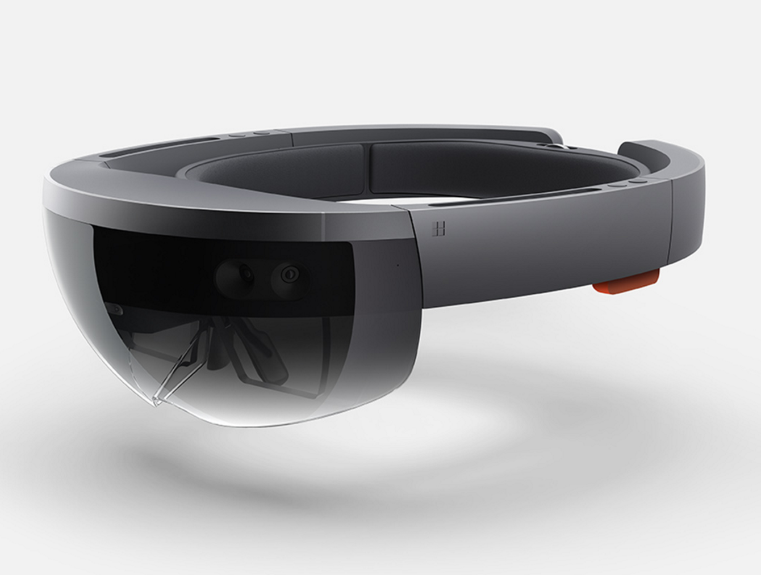
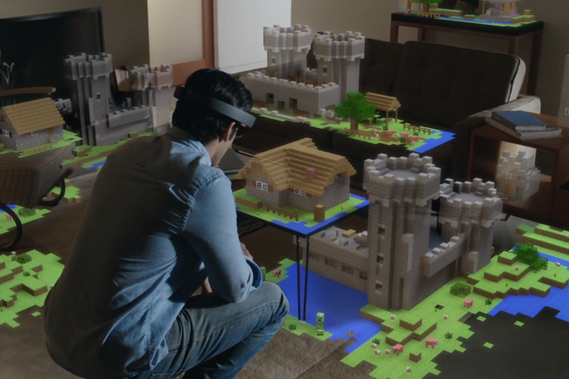
HoloLens
微软的AR眼镜设备，比较酷炫，价格感人，预购从速

Slide 17

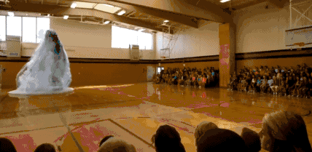
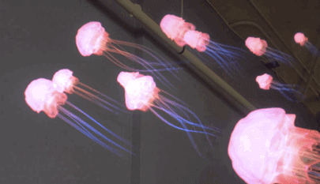
一些其他的R：MR
Mixed Reality
AR的增强版
用户看到的虚拟物体和真实物体几乎是无法区分
个人理解类似于全息投影

Slide 18




谢
谢
观
看

